Slide 1
«Алюминий: положение в периодической системе химических элементов, строение атома, физические и химические свойства»

Slide 2
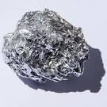
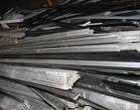
Алюминий
Название от латинского слова «алюмен» - квасцы (при крашении тканей, как кровоостанавливающее средство)
Лидер среди металлов по распространенности в земной коре (8%)

Slide 3
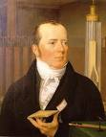
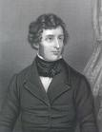
1825 год – Ханс Кристиан Эрстед (Дания)
1827 год – Фридрих Вёлер (Германия)
1855 год – Роберт Вильгельм Бунзен (Германия), Анри Этьен Сент-Клер Девилль(Франция)
1886 год – Чарльз Мартин Холл (Америка), Поль Эру (Франция)

Slide 4
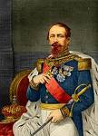
Наполеон III

